Slide 1
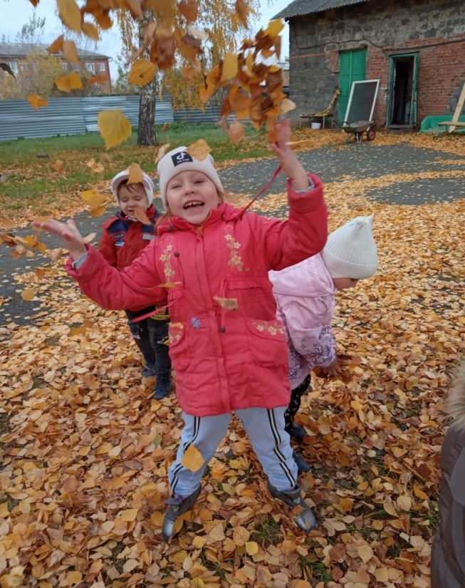
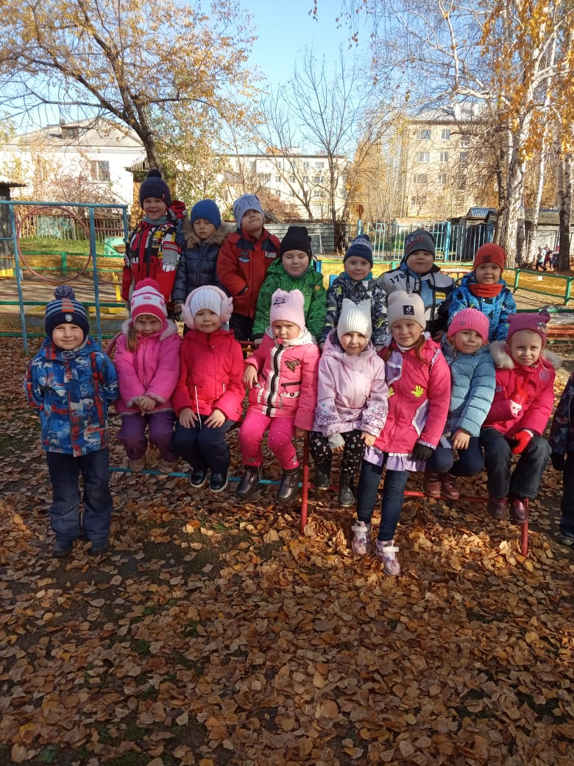
Проектная деятельность Осень
Материал подготовила
О.А. Альшевская О.А.
Учитель - логопед

Slide 2
Пальчиковые игры

Slide 3
Разучить стихотворение
Осень
Кричит ворона в небе:
- Кар-р!
В лесу пожар-р, в лесу пожар-р!
А было просто очень:
В нем поселилась осень.
Е. Интулов
Нельзя нам на свете прожить без чудес,
Они нас повсюду встречают.
Волшебный, осенний и сказочный лес
Нас в гости к себе приглашает.
Закружится ветер под песню дождя,
Листочки нам под ноги бросит.
Такая красивая это пора:
Пришла к нам опять Чудо-Осень.
М. Сидорова

Slide 4
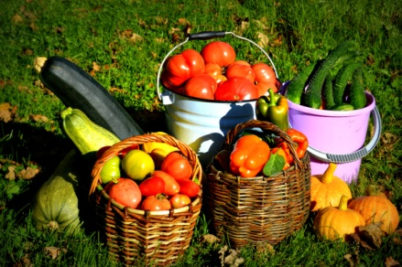
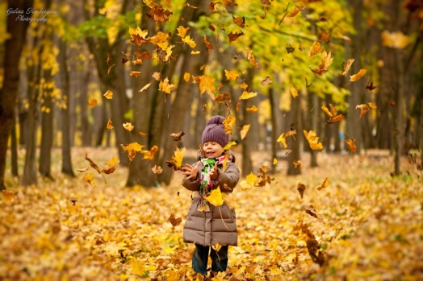
Загадки осень
Листья с веток облетают,
Птицы к югу улетают.
«Что за время года?» — спросим.
Нам ответят: «Это...»
Опустели наши грядки.
Огород и сад в порядке.
Ты, земля, еще рожай.
Мы собрали...
Листья в воздухе кружатся,
Тихо на траву ложатся.
Сбрасывает листья сад —
Это просто...

Slide 5
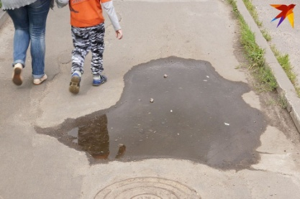
Ветер тучу позовет,
Туча по небу плывет.
И поверх садов и рощ
Моросит холодный
Стало хмуро за окном,
Дождик просится к нам в дом.
В доме сухо, а снаружи
Появились всюду...
В сером небе низко
Тучи ходят близко,
Закрывают горизонт.
Будет дождь.
Мы взяли

Slide 6
Игра «Что бывает осенью?»
Осенью бывает………( холодный дождь)
Осенью бывают…..( грибы)
Осенью бывает…..(урожай фруктов и овощей)
Так подставлять свои слова

Slide 7
Игра дидактическая

Slide 10
Найди чьи плоды?

Slide 11
Найди лист дуба

Slide 17
Помоги « Найти зверятам листик»

Slide 18
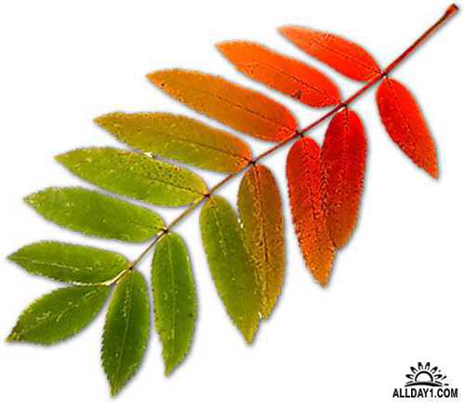
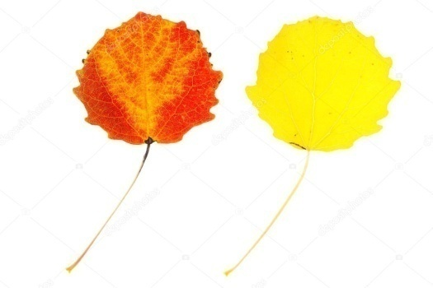
Игра сосчитай листочки. (Один лист клена, два лист клена,три листа клена, четыре листа клена, Пять листьев клена)

Slide 19
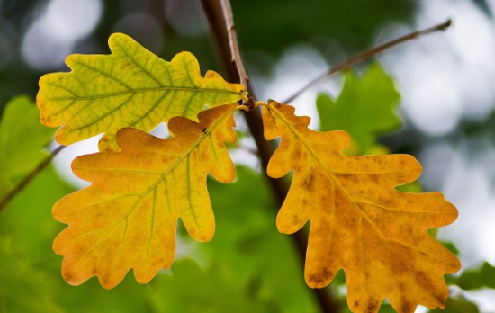
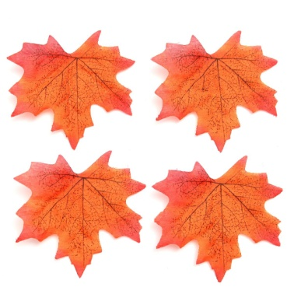
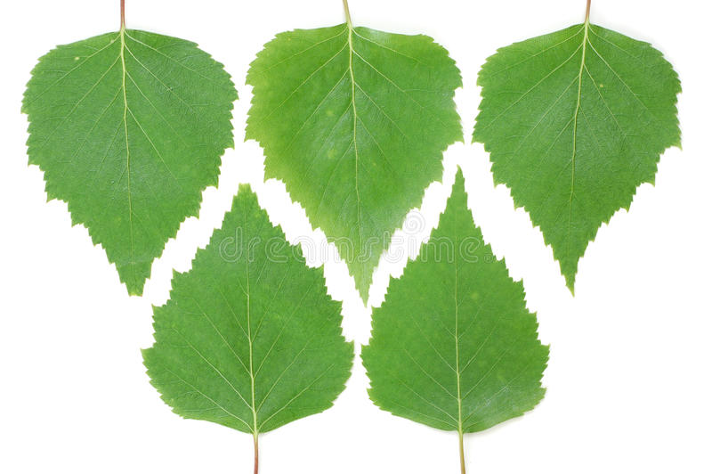

Slide 20
Поговорки об осени

Slide 22
Составь рассказ по мнемотаблице

Slide 23
Составь рассказ

Slide 24
Образование существительных с уменьшительно-ласкательными суффиксами «Назови ласково»
Дождь — дождик, дождичек,
солнце — солнышко, лужа — лужица,
дерево — деревце, ветер — ветерок, ветрище
лист — листок, листик, листочек, туча — тучка,
лес — лесок, перелесок сад — садик, садовник, садовые
птица — птичка.

Slide 25
Образование множественного числа существительных в родительном падеже «Один — много»
Месяц — месяцев, дерево — деревьев, дождь — дождей, фрукт — фруктов, лужа — луж, овощ — овощей, урожай — урожаев, листья — листьев, сад — садов, птица — птиц, огород — огородов, слякоть — слякоти, зонт — зонтов, лес — лесов.

Slide 26
Согласование существительного и прилагательного «Скажи со словом "осенний"»
Небо (какое?) — осеннее, ветер (какой?) — осенний, аллея (какая?) — осенняя. Упражнение продолжают со словами: солнце, туча, дождь, цветы, лес, погода, сапоги, день, утро, пальто.

Slide 27
Образование качественных прилагательных «Назови, какая погода?»
Какая погода бывает осенью, если идет дождь? — дождливая, ... дует ветер — ветреная; если на улице холодно, какая погода? — холодная; если пасмурно — пасмурная, ... сыро — сырая, ... хмуро — хмурая, ... солнечно — солнечная, ... ясно — ясная.

Slide 28
Поиск антонимов «Скажи наоборот»
Осень ранняя — осень поздняя, день веселый — день грустный, день солнечный — день пасмурный, облако белое — туча черная, ... холодная — жаркая, ... хорошая — плохая.

Slide 29
Поиск соответствующего понятия «Я начну, а ты закончи»
Люди осенью одеты, (во что?) — ... ; школьники идут с портфелями (куда?) — ... ; листья на деревьях стали (какими?) — ... ; цветы на клумбах (что сделали?) — ... ; птицы улетают (куда?) — ... ; звери делают на зиму (что?) — ... ; люди собирают в лесах, садах, на полях и огородах (что?) —

Slide 30
Пересказ рассказа «Осень»
После лета наступает осень. Листья на деревьях, кустах желтеют, краснеют, опадают. Небо часто покрыто тучами, идут дожди. Они не такие, как летом, — теплые и сильные, а мелкие и холодные. В начале осени еще много теплых дней, солнышко еще греет, в цветниках много цветов. Это золотая осень. Кругом красиво. К концу осени солнечных дней мало, солнце греет плохо, становится холодно. Вода от холода замерзает, иногда выпадает снег, но от дневного тепла он тает. Почти все деревья стоят голые, цветы завяли. Становится холодно, поэтому птицы улетают на юг. Это перелетные птицы. Животные тоже готовятся к зиме. Одни укладываются спать на всю зиму, сделав за лето запасы жира (медведь, еж, барсук), другие меняют шубку на более теплую (заяц, белка), многие животные запасают корм на зиму (белки, мыши). Насекомые прячутся в старые пни, коряги, забираются под кору. В лесу тихо и пустынно. Осенью убирают урожай: овощи на огороде, фрукты — в саду. Люди одеваются теплее: надевают куртки, шапки.

Slide 31
Поиск фактических ошибок«Исправь ошибки»
Лето прошло, и наступила осень. Подули холодные ветры, завяли цветы, на деревьях распустились листочки. Звери стали делать запасы на зиму: ежик — мед, белка — орешки, медведь — капусту, лисичка — яблоки. С юга прилетели птицы. Дети надели панамки и вышли гулять во двор. Они играли в прятки, лепили снеговика и кормили крошками птиц.

Slide 32
ЗакличкаОСЕННЯЯ
Цели: развивать общие речевые навыки, интонационную выразительность речи, силу голоса. Осень, осень, В гости просим. Погости недель восемь: С обильными хлебами, С первыми снегами, С листопадом и дождём, С перелётным журавлём.

Slide 33
Игры осенью

